Slide 2
POLÍTICA NACIONAL DE MEDICAMENTOS
PORTARIA GM/MS nº 3916/98
OBJETIVO
Desenvolvimento de atividades relacionadas à promoção do acesso da população aos medicamentos essenciais e ao seu uso racional, não restrita à aquisição e distribuição de medicamentos.
PACTUAÇÃO NA CIT
29/10/98 – financiamento da AFB pelas 3 esferas de gestão.
PORTARIA GM/MS Nº 176/99
definiu critérios e requisitos para qualificação dos municípios.

Slide 3
PERMITIU
adequar a Assistência Farmacêutica ao processo de descentralização do SUS adequar os pedidos conforme as demandas e as realidades regionais e locais
avançar na organização da Assistência Farmacêutica nos três níveis de gestão liberdade aos gestores de estabelecerem as estratégias de gerenciamento do recurso

Slide 4
PACTUAÇÕES NA CIB
RATEIO DE RECURSOS
PLANO ESTADUAL DE AF – Deliberação CIB
CONSTITUIÇÃO DO CONSÓRCIO
Deliberação CIB nº 010/99, aprova a Criação do Consórcio Intergestores Paraná Medicamentos, com adesão voluntária dos municípios.
POPULAÇÃO DO PARANÁ
cerca de 80 % < 20.000 habitantes

Slide 5
BASE LEGAL
Constituição Federal Art. 241
Lei 8.080/90
Lei Complementar nº 82/1998
Portaria GM/MS nº 3.916/98
CONSTITUIÇÃO DO CONSÓRCIO
08/06/1999 - Instituição jurídica de direito privado, sem fins lucrativos, constituída pelos municípios do Paraná, com o apoio da Secretaria de Estado da Saúde, com o objetivo de adquirir medicamentos e com a finalidade de reduzir custos e otimizar os recursos.

Slide 8
Assessorar tecnicamente o CONSÓRCIO
Ceder a estrutura das Regionais de Saúde para logística das entregas
Promover cursos de capacitação de recursos humanos para profissionais que atuam na área de assistência farmacêutica
Ceder local para armazenamento de medicamentos, quando necessário, mediante prévio planejamento e programação do CONSÓRCIO e prévia autorização da SESA/FUNSAUDE, por meio do CEMEPAR
Transportar medicamentos, quando necessário, mediante prévio planejamento e programação do CONSÓRCIO e prévia autorização da SESA/FUNSAUDE, por meio do CEMEPAR
Repassar, mensalmente, ao CONSÓRCIO, os recursos financeiros do Estado, destinados à AFBa dos municípios que integram o Consórcio, no valor estabelecido e pactuado na CIB/PR - Comissão Intergestores Bipartite do Paraná, de acordo com as Normas Legais Vigentes

Slide 9
Adquirir os medicamentos selecionados pelos Municípios, com base no Plano Estadual de Assistência Farmacêutica Básica e programados pelos mesmos via planilha de programação própria, de acordo com o valor financeiro definido para cada Município.
Adquirir os medicamentos junto aos laboratórios do sistema oficial e rede privada de produção, mediante processos de aquisição que atendam o previsto na legislação que regulamenta o CONSÓRCIO.
Manter arquivo atualizado com os registros das despesas que corram por conta deste Convênio.
Desenvolver mecanismoss gerenciais que permitam o controle do cumprimento dos objetivos do CONSÓRCIO e do Convênio.
Prestar contas, anualmente, junto ao Conselho Deliberativo do Consórcio e ao Tribunal de Contas do Estado do Paraná dos recursos recebidos, de acordo com a legislação vigente e Estatuto Social do Consórcio.

Slide 11
AQUISIÇÃO
PARTICIPAÇÃO EFETIVA
Objetivo: aquisição de medicamentos e insumos hospitalares aos municípios consorciados
LICITAÇÃO PÚBLICA
Modalidade: pregão eletrônico por sistema de registro de preços válido por 12 meses.
Ferramenta utilizada : aplicativo do Banco do Brasil. www.licitacoes-e.com.br

Slide 12
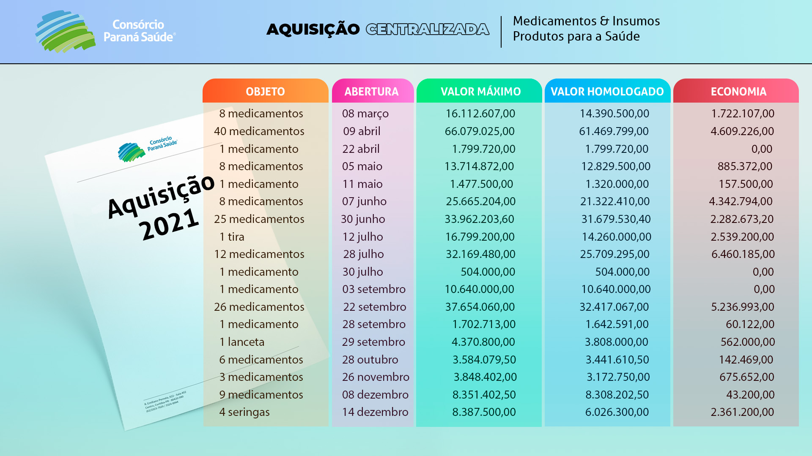

Slide 14
Recurso gasto com o fim a que é destinado – Componente Básico da Assistência Farmacêutica
Prestação de Contas dos recursos gerenciados junto ao TCE/PR e órgãos de controle externo
Necessidade de planejamento por parte dos municípios
Possibilidade de celebração de convênio para repasse da contrapartida municipal
Diminuição da burocracia para os municípios
Regulador de preços de mercado
Economia gerada pelo grande volume movimentado
Garantia de entrega dos medicamentos por parte dos laboratórios e distribuidores de 95% do elenco (162 itens) em média
Potencial para expansão dos serviços prestados, aquisição de material médico-hospitalar; capacitação; estruturação
Baixo custo de contribuição para manutenção das atividades

